Slide 1




3 · 5
4 · 4
7 · 4
5 · 6
3 · 3
6 · 8
48
30
28
15
9
16

Slide 3

14 : 7
24 : 3
36 : 6
49 : 7
54 : 6
10 : 2
5
6
2
7
8
9

Slide 5

8·5
27:3
9·9
20:10
3·10
63:9
30
40
2
9
81
7

Slide 7


4 · 7
8 · 4
28:7
35:5
6 · 8
15 : 3
4
7
32
48
28
5

Slide 9

40:8
З · 6
24:6
7 · 3
42:7
9 ·5
6
18
21
4
45
5

Slide 11
753 =
506 =
427 =

Slide 12
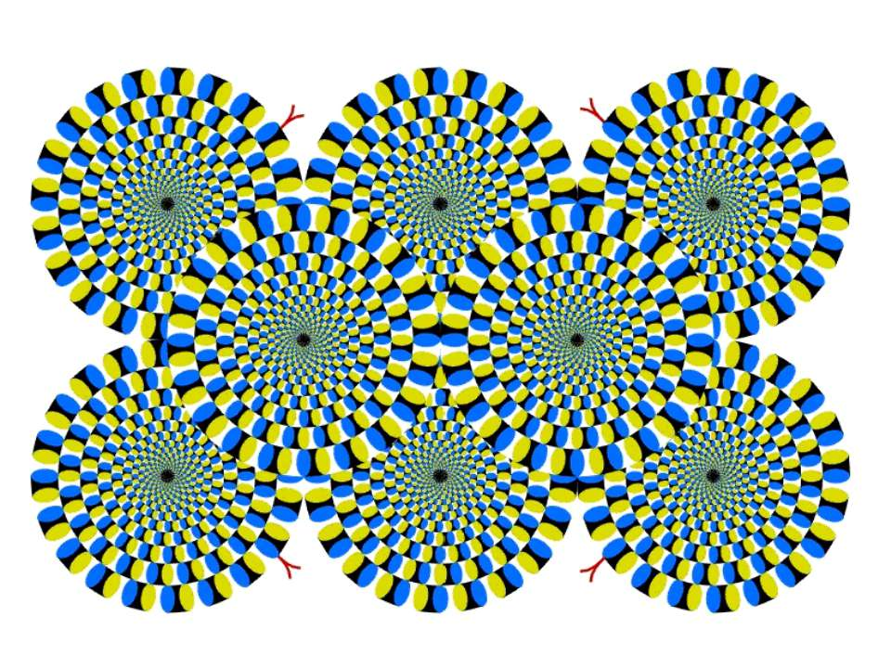

Slide 13
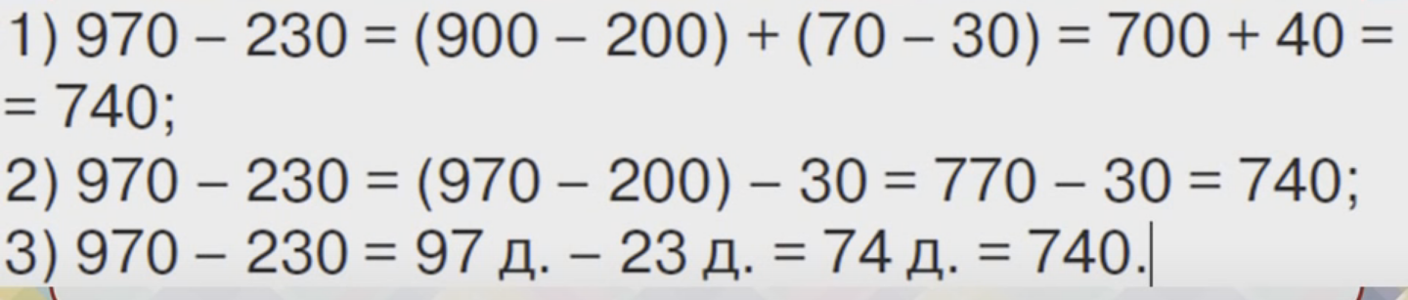

Slide 14
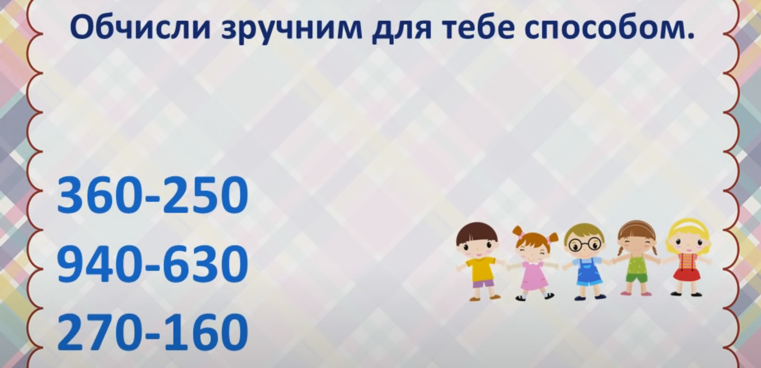

Slide 15
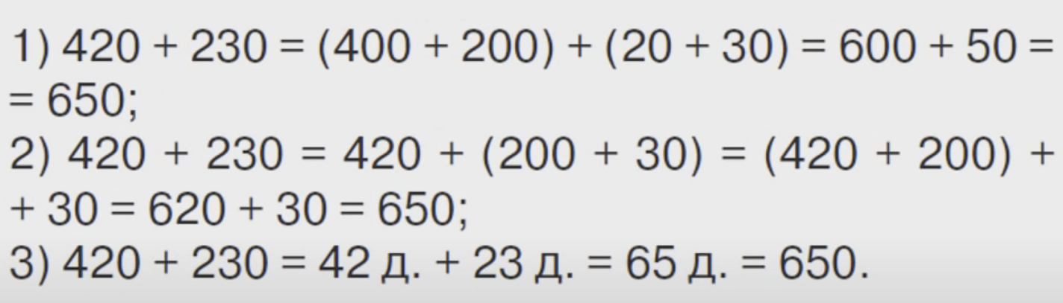

Slide 16
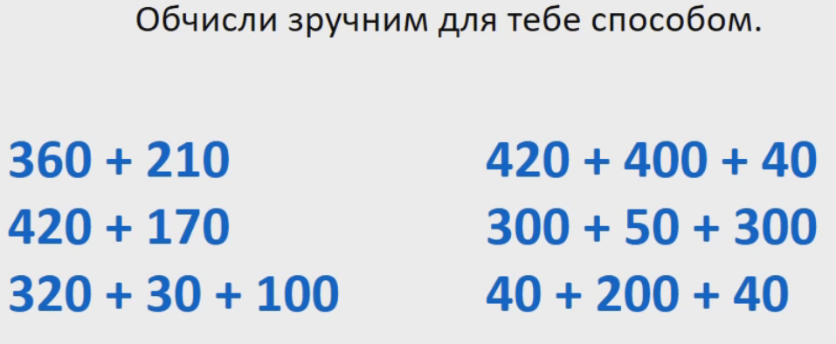

Slide 17
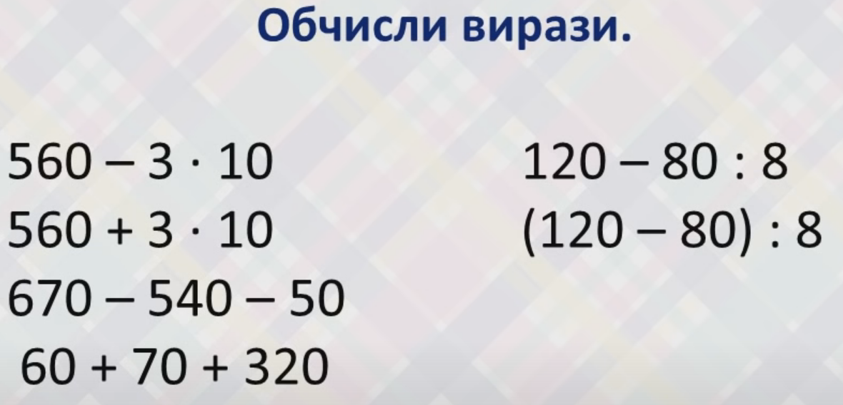
= 530
= 110
= 590
=5
= 80
= 450

Slide 18
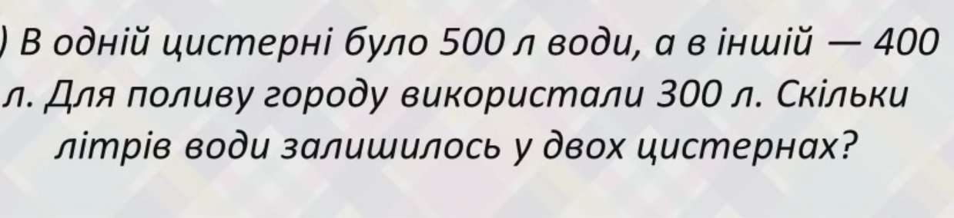
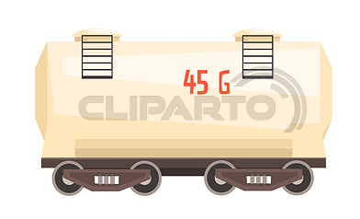
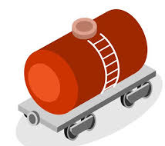
Задача
500л
300л

Slide 19
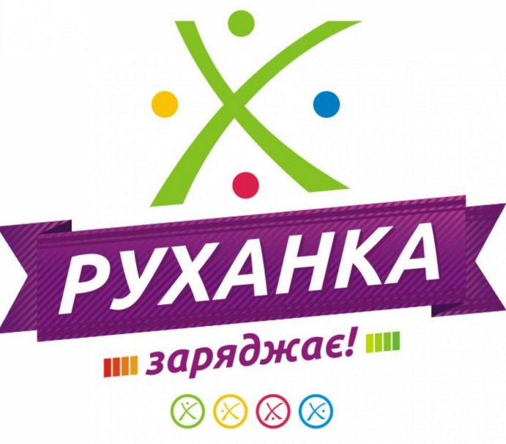

Slide 20
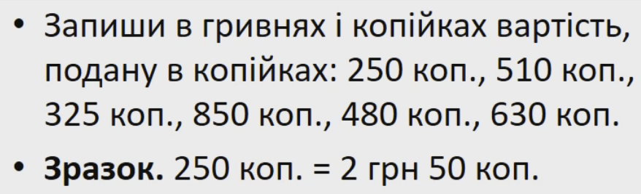
Виконай перетворення:

Slide 21
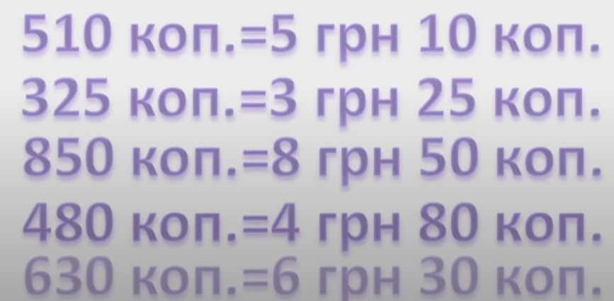
Перевірка :

Slide 22
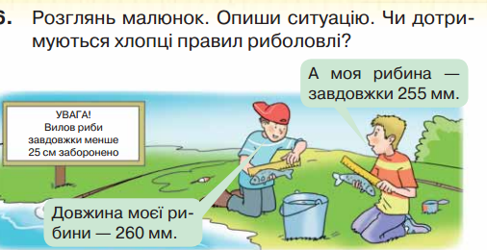

Slide 23
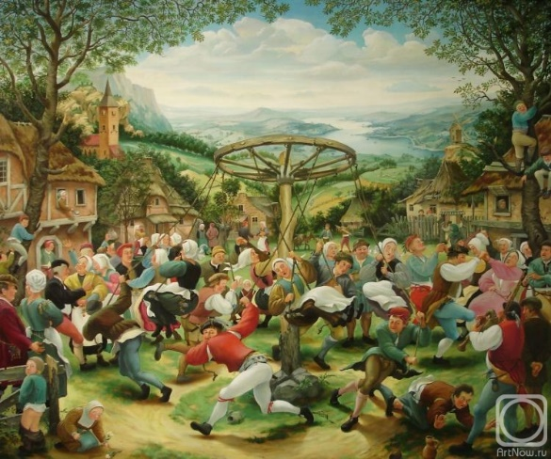
«Карусель»
Михальчук Олександр

Slide 24
Перевірка :
750, 340, 850, 510, 760, 220, 380,150, 490

Slide 25


